Slide 1



Kondycja psychiczna Polaków
RAPORT

Slide 2
O BADANIU
CEL
METODOLOGIA
Zbadanie przekonań dot. zdrowia psychicznego grup Polaków w podziale na płeć, wiek, miejsce zamieszkania, wykształcenie i rodzaj zatrudnienia
Badanie zostało zrealizowane przez Niezależny Panel Badawczy Ariadna.
Ogólnopolska próba liczyła 1071 osób powyżej 18 roku życia.
Kwoty dobrano wg reprezentacji w populacji Polaków w wieku 18 lat i więcej dla płci, wieku i wielkości miejscowości zamieszkania.
Metoda: CAWI
Respondentom zadano 43 pytania badawcze, na które udzielono odpowiedzi na 5-stopniowej skali:
zdecydowanie nie,
raczej nie,
trochę nie, a trochę tak,
raczej tak,
zdecydowanie tak
CZAS REALIZACJI
19-22 sierpnia 2022 r.

Slide 3
EXECUTIVE SUMMARY
59% Polaków uważa, że w naszym kraju w niewystarczającym stopniu mówi się o psychicznych problemach zdrowotnych.
Tylko połowa badanych wie, jak uzyskać pomoc specjalisty z zakresu psychiatrii i psychologii.
Zaledwie 39% potwierdza, że bliskie im osoby zwracają się do nich w sytuacji kryzysu psychicznego lub emocjonalnego (w tym 47% kobiet i 31% mężczyzn).
45% dostrzega w swoim otoczeniu osoby z problemami psychicznymi.

Slide 4
EXECUTIVE SUMMARY
62% Polaków odczuwa stres raz w tygodniu lub częściej (w tym 73% osób w wieku 35-44 lata vs 47% osób +55 lat).
75% kobiet ocenia swój poziom stresu jako co najmniej średni vs 52% mężczyzn.
48% osób +55 lat vs 28% osób w wieku 18-24 ocenia swój poziom stresu jako zerowy lub niski.
71% osób w wieku 18-24 vs 52% osób w wieku + 55 lat ocenia swój poziom stresu jako co najmniej średni
Niewielu respondentów wybiera konstruktywne sposoby odreagowywania stresu: spacer (27%), kontakt
z bliskimi (17%).

Slide 5
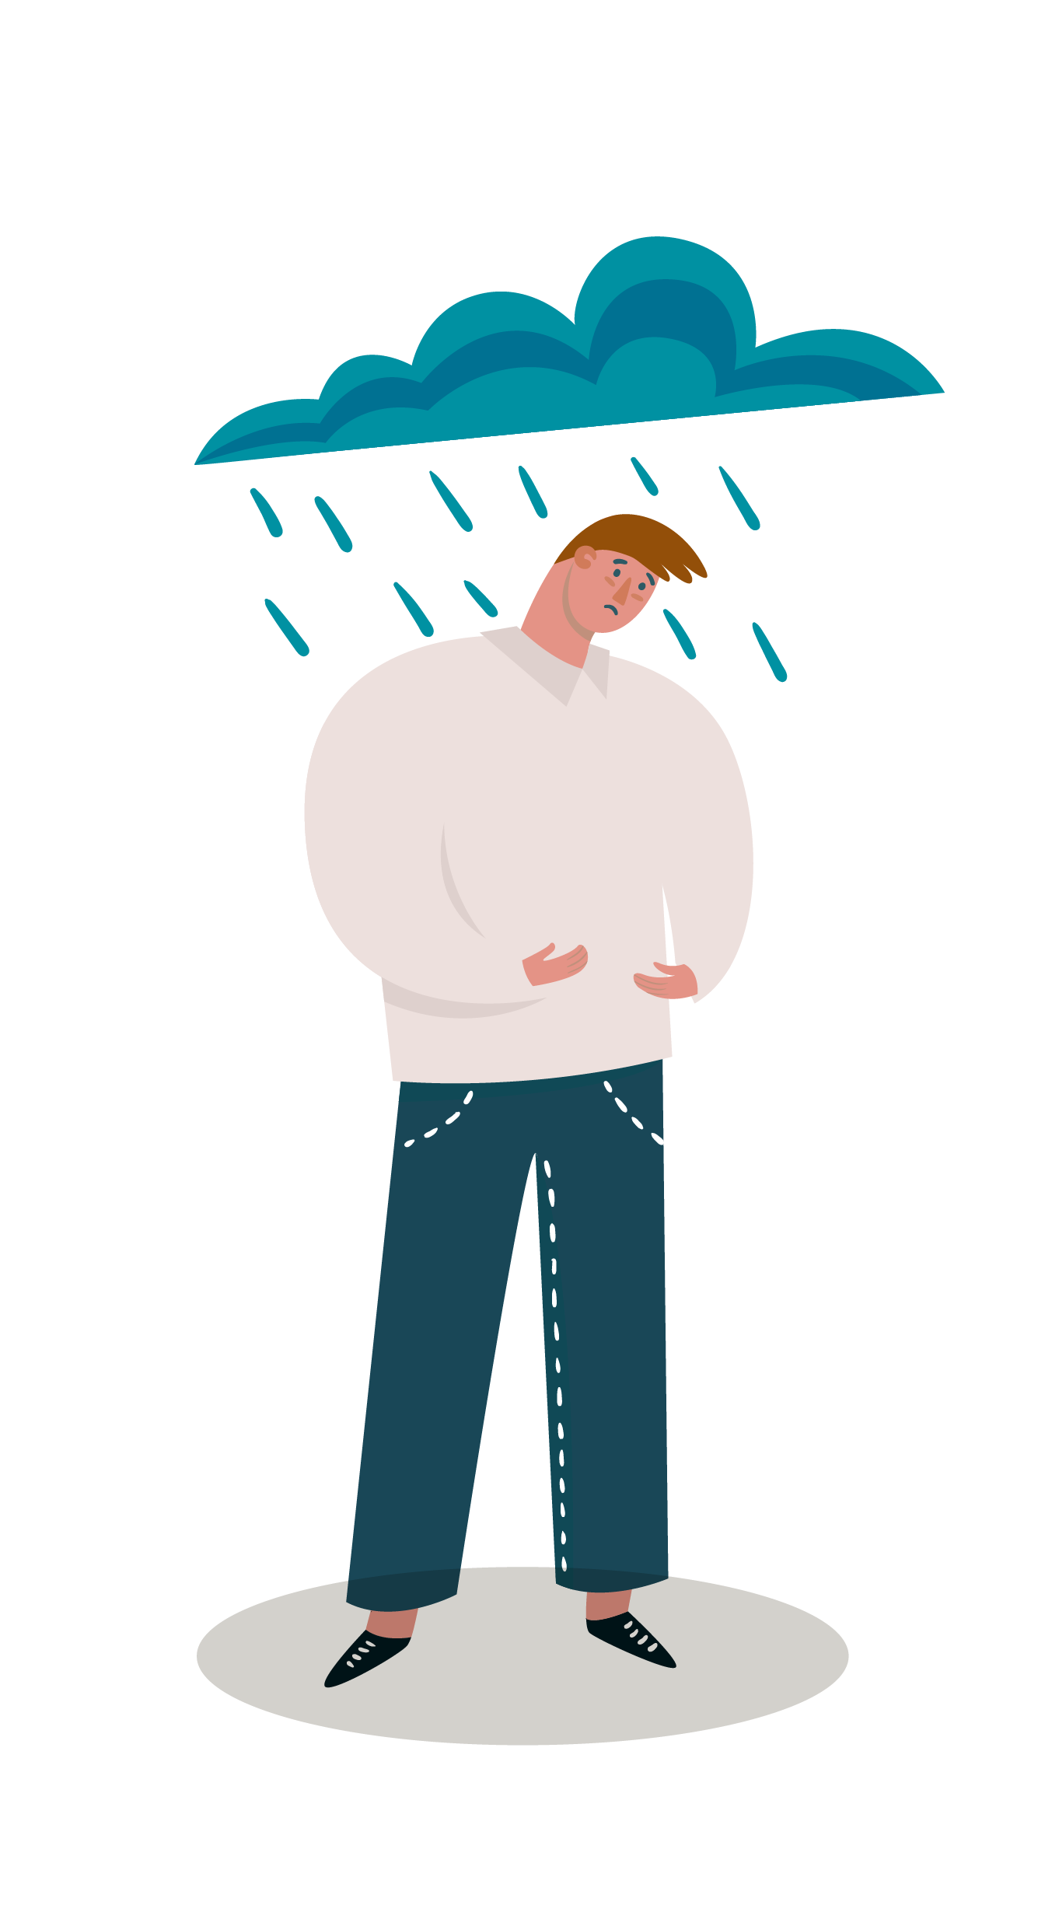
POLACY
O ZDROWIU PSYCHICZNYM
WNIOSKI Z BADANIA

Slide 6
59% Polaków uważa, że w naszym kraju w niewystarczającym stopniu mówi się o psychicznych problemach zdrowotnych
W raporcie jako TAK podano skumulowane odpowiedzi „zdecydowanie tak” i „raczej tak”, a jako NIE – skumulowane odpowiedzi „zdecydowanie nie” i „raczej nie”.

Slide 7
45% Polaków dostrzega w swoim otoczeniu osoby z problemami psychicznymi
W raporcie jako TAK podano skumulowane odpowiedzi „zdecydowanie tak” i „raczej tak”, a jako NIE – skumulowane odpowiedzi „zdecydowanie nie” i „raczej nie”.

Slide 8
Tylko co druga kobieta i co trzeci mężczyzna deklaruje, że bliskie osoby zwracają się do nich w sytuacji kryzysu psychicznego lub emocjonalnego
W raporcie jako TAK podano skumulowane odpowiedzi „zdecydowanie tak” i „raczej tak”, a jako NIE – skumulowane odpowiedzi „zdecydowanie nie” i „raczej nie”.

Slide 9
45% Polaków uważa, że w razie kryzysu psychicznego trudno byłoby im się zgłosić do szpitala psychiatrycznego
W raporcie jako TAK podano skumulowane odpowiedzi „zdecydowanie tak” i „raczej tak”, a jako NIE – skumulowane odpowiedzi „zdecydowanie nie” i „raczej nie”.

Slide 10
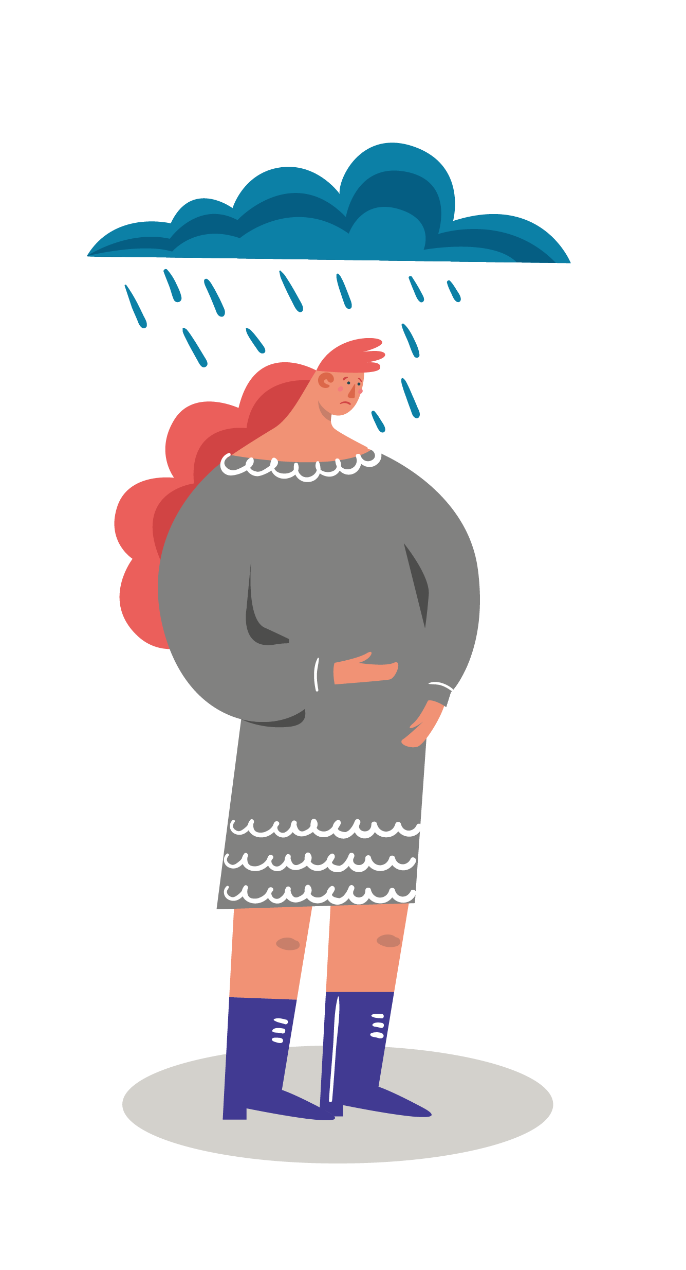
JAK STRESUJĄ SIĘ POLACY?
WNIOSKI Z BADANIA

Slide 11
62% Polaków odczuwa stres przynajmniej raz w tygodniu

Slide 12
64% badanych odczuwa co najmniej średni poziom stresu

Slide 13
75% kobiet i 52% mężczyzn ocenia swój poziom stresu jako co najmniej średni

Slide 14
48% osób +55 lat ocenia swój poziom stresu jako zerowy lub niski

Slide 15
Prawie połowa badanych stresuje się rosnącymi kosztami życia

Slide 16
Niewielu respondentów wybiera konstruktywne sposoby odreagowywania stresu: spacer (27%), kontakt z bliskimi (17%), sport (12%)

Slide 17
72% badanych twierdzi, że osoby pracujące w stresie są bardziej narażone na problemy natury psychicznej
W raporcie jako TAK podano skumulowane odpowiedzi „zdecydowanie tak” i „raczej tak”, a jako NIE – skumulowane odpowiedzi „zdecydowanie nie” i „raczej nie”.

Slide 18
Aż 71% Polaków twierdzi, że ludzie przeżywający stres są bardziej podatni na popadanie w uzależnienia
W raporcie jako TAK podano skumulowane odpowiedzi „zdecydowanie tak” i „raczej tak”, a jako NIE – skumulowane odpowiedzi „zdecydowanie nie” i „raczej nie”.

Slide 19
46% ankietowanych twierdzi, że osoby pracujące na wysokich stanowiskach częściej zmagają się z uzależnieniami
W raporcie jako TAK podano skumulowane odpowiedzi „zdecydowanie tak” i „raczej tak”, a jako NIE – skumulowane odpowiedzi „zdecydowanie nie” i „raczej nie”.

Slide 20
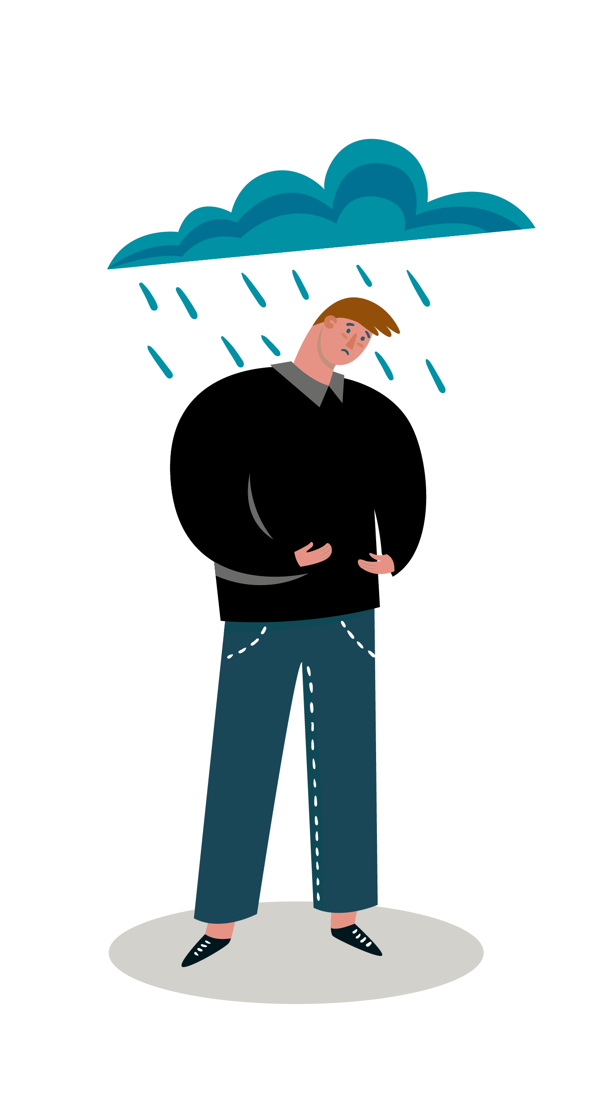
CZY POTRAFIMY POMOGAĆ INNYM W KRYZYSIE PSYCHICZNYM?
WNIOSKI Z BADANIA

Slide 21
Tylko połowa badanych wie, jak zwrócić się po poradę psychologa lub psychiatry
W raporcie jako TAK podano skumulowane odpowiedzi „zdecydowanie tak” i „raczej tak”, a jako NIE – skumulowane odpowiedzi „zdecydowanie nie” i „raczej nie”.

Slide 22
Tylko połowa badanych wie, jak rozmawiać z bliskimi, gdy mają problemy
W raporcie jako TAK podano skumulowane odpowiedzi „zdecydowanie tak” i „raczej tak”, a jako NIE – skumulowane odpowiedzi „zdecydowanie nie” i „raczej nie”.

Slide 23
39% Polaków deklaruje, że bliskie osoby zwracają się do nich podczas przeżywania kryzysu
W raporcie jako TAK podano skumulowane odpowiedzi „zdecydowanie tak” i „raczej tak”, a jako NIE – skumulowane odpowiedzi „zdecydowanie nie” i „raczej nie”.

Slide 24
Tylko co czwarty badany potrafiłby udzielić pomocy bliskiej osobie mającej dziecko z niepełnosprawnością

Slide 25

www.wystarczyzapytac.pl

